Slide 1

Majunga Mivoatra (Plateforme de digitalisation)
Nancya RABE – Diana ANDRIAMANARIVO – Raudit RAKOTOSOA –Toky RAKOTONIAINA

Slide 2
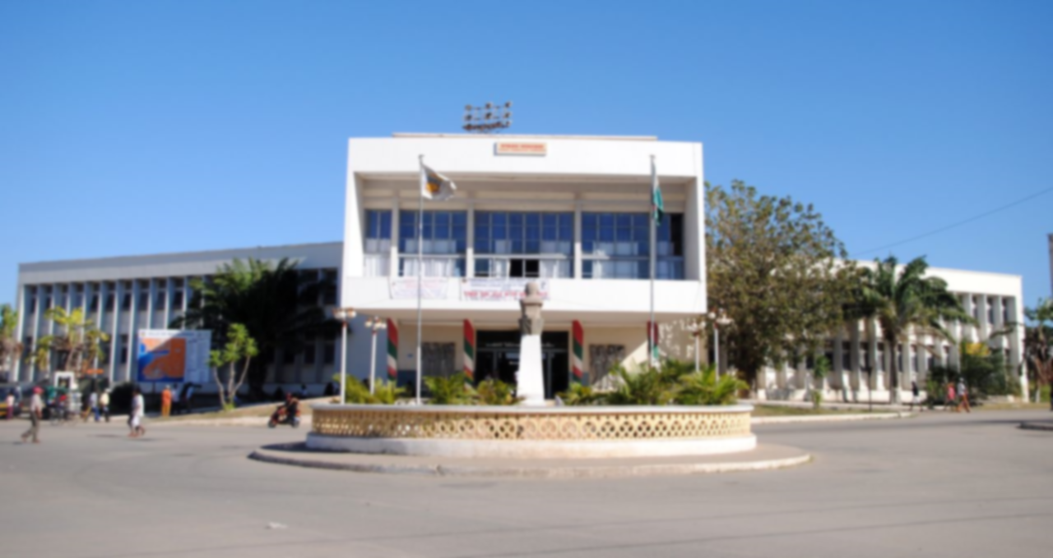
Les actes d’état civil : BESOINS FONDAMENTAUX
Acte de naissance
Acte de mariage
Acte de décès
Etc

Slide 3



Le temps pour faire la demande…
Faire la queue pendant plusieurs heures
Des va et vient
Enregistrement des demandes manuscrites
Faire la queue pour le paiement
Nombre de demandes limitées
Nécessite en moyenne 48h pour la livraison

Slide 4

Pourquoi ne pas Digitaliser?
Faire les demandes en ligne
Les paiements en ligne
Demandes non limitées
Durée de livraison courte/réduite
Majunga Mivoatra :
une plateforme de
digitalisation
des actes d’état civil

Slide 5
Majunga Mivoatra
Analyse PESTEL
POLITIQUE | ECONOMIE | SOCIAL
Le gouvernement a besoin des statistiques fiables pour la recensement des habitants à partir du nouveau né, jusqu’à la mort. Via Majunga Mivoatra, nous pouvons avoir ce statistique suite à la digitalisation des actes d’état civil qui sont des éléments de base pour les informations des habitants. | Chaque habitant sera recensé via ce projet ce qui sera facile d’avoir le nombre exact de la population | Ce projet incitera les gens à apprendre l’informatique afin que chacun puisse faire sa demande sans intermédiaire ce qui encouragera la population à étudier, donc il y aura une augmentation de taux d’alphabétisation
TECHNOLOGIE | ENVIRONNEMENT | LEGAL
C’est une manière de civiliser la population à entrer dans le monde de l’informatique et surtout de la digitalisation | Ce projet est idéal pour réduire la consommation des papiers car tout se fait en ligne, c’est seulement les actes demandées qui seront à imprimer | Ce projet est un des grands moyens pour réduire la corruption puisqu’il y a moins de contact entre la population et les agents responsables fournisseurs des actes d’état civil

Slide 6
Majunga Mivoatra
Analyse SWOT
STRENGTH | WEAKNESSES
Facilite les tâches Réduire le temps de fournir les actes Avoir un statistique fiable Avoir un recensement fiable Suivi concret des demandes Augmenter les recettes journalières | En cas de coupure de connexion, impossible de faire le travail Mauvais qualité des matériels informatiques Budget prévisionnel voté par an pour les consommables
OPPORTUNITIES | THREATS
Rapidité de demande Suivi de demande en ligne Gagne de temps pour la demande Réduction de corruption | Augmentation de prix pour la demande Analphabétisation des gens sur l’informatique
INTERNE
EXTERNE

Slide 7
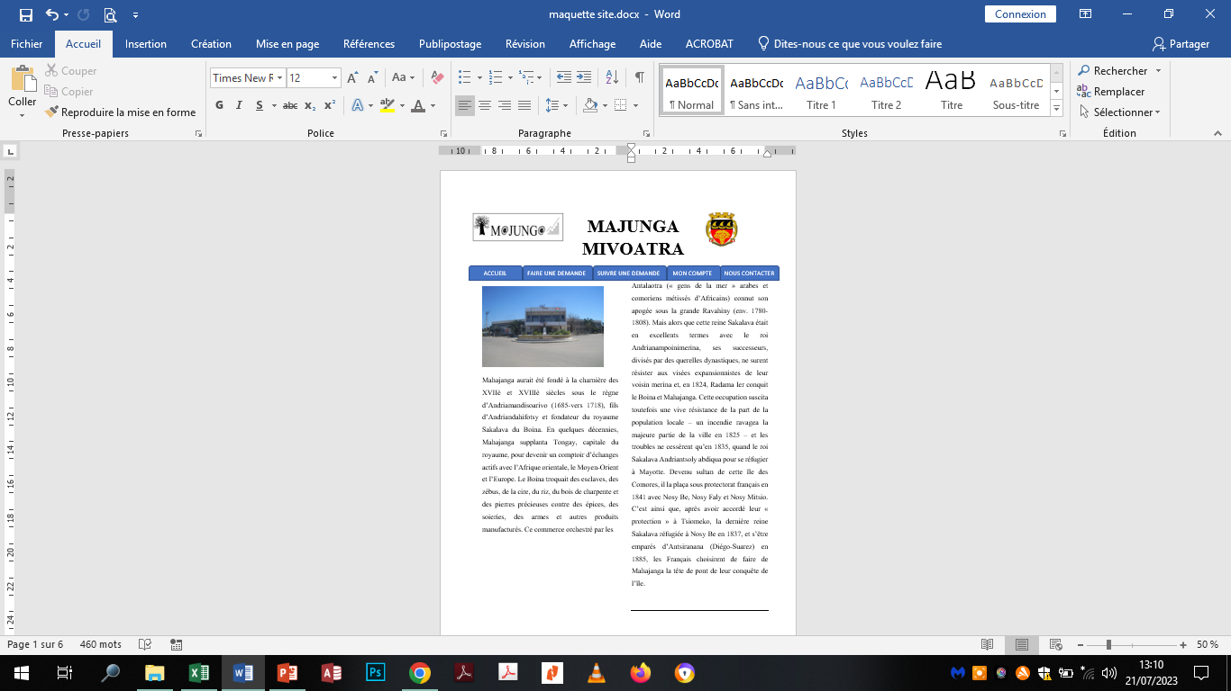
Majunga Mivoatra

Slide 8
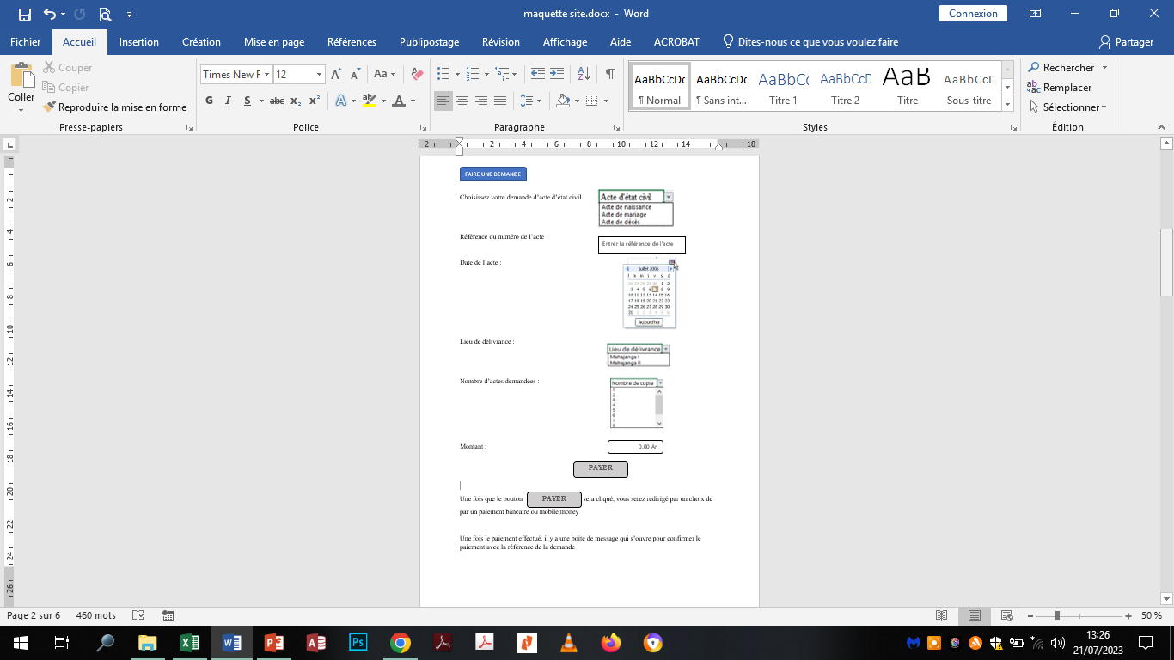
Majunga Mivoatra
Choisir l’acte qu’on veut demander
Espace pour entrer le numéro de l’acte demandée
Choisir la date de l’acte
Lieu de délivrance de l’acte
Choisir le nombre de l’acte demandé
Choisir l’acte qu’on veut demander

Slide 9
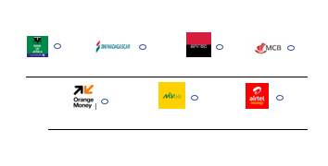
Majunga Mivoatra

Slide 10
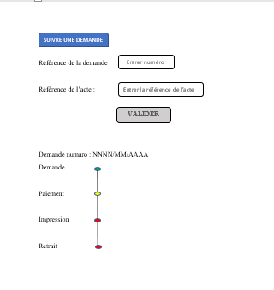
Majunga Mivoatra
Saisir la référence de la demande
Saisir la référence de l’acte
Etape est traitée
Etape en cours de traitement
Etape pas encore traiter

Slide 11
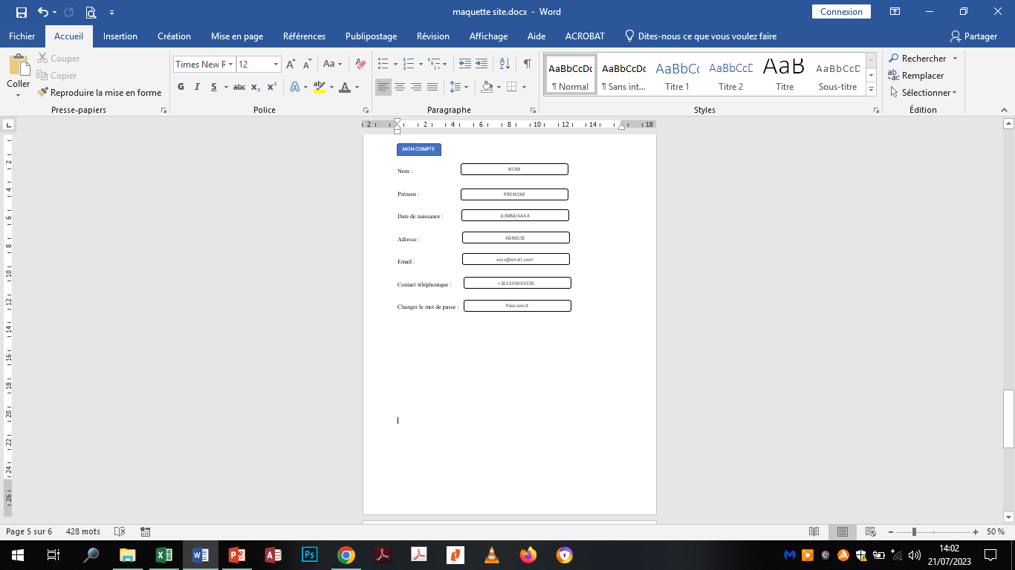
Majunga Mivoatra
Les infos concernant le demandeur

Slide 12
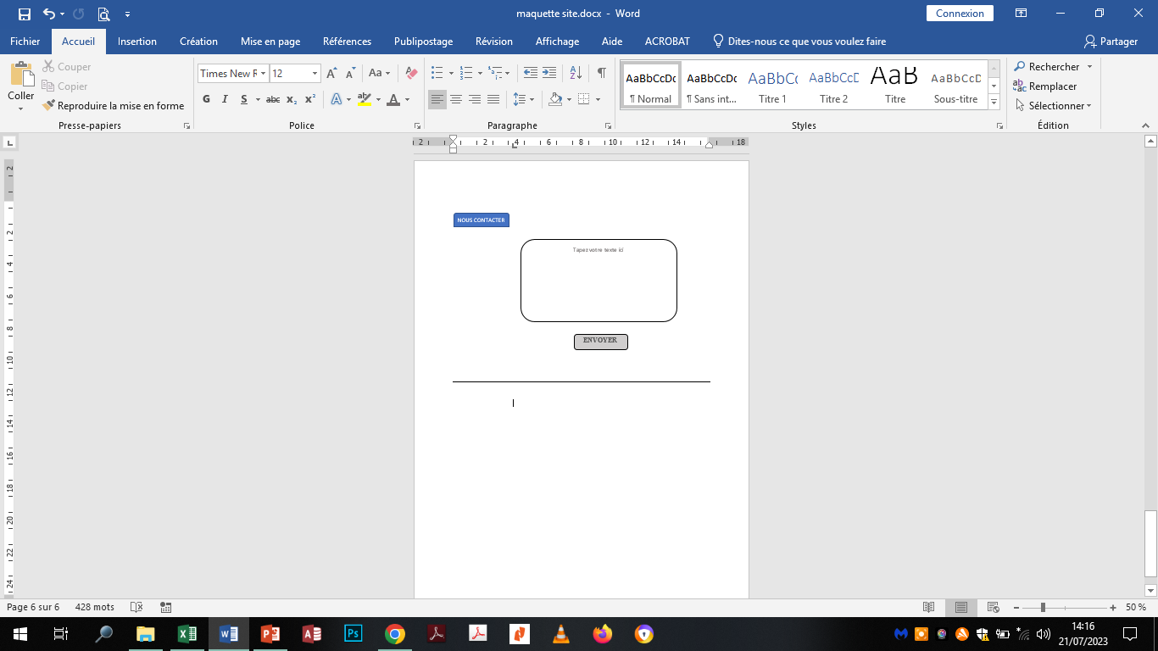
Majunga Mivoatra
Saisir ici le texte que vous voulez envoyer

Slide 13
Mise en place de Majunga Mivoatra
Majunga Mivoatra
Pour la commune :
Digitaliser tous les actes d’état civil
Les stocker dans une base de données en ligne avec un cloud
Réduire leur tâches et gagner plus d’argent (demande illimitée)
Avoir une connexion internet
Pour le public :
Faire la demande à tout moment
Rapidité de livraison
Suivi de dossier
Avoir une petite connexion pour la demande
Economie de temps

Slide 14
Majunga Mivoatra

